Slide 1
Sunnaas sykehus HF
- en vei videre

Slide 2
Prosjekt tidlig fokus på arbeid og utdanning
Vi har alltid hatt fokus på tilbakeføring til arbeid/studie etter skade, men manglet noe systematikk.
Bakgrunn for oppstart av prosjektet:
Intern analyse – ca 50% tilbake i jobb i større eller mindre grad etter første år
Belyst tema på flere konferanser innen ryggmargsskade.
Sverige – systematisk modell 1 år etter skade.
Ønskelig med en «Sunnaas modell» - tidligere fokus
Notes:
Usikker på hvor mange som står i jobb over lengre tid, mangler date men er i gang med å samle inn. Sunnaas registeret
Karolinska

Slide 3
Oppdrag fra HSØ
OBD 2024 - «Aktivitet og arbeidsdeltakelse er helsefremmende og bidrar til inkludering. Helseforetaket skal bidra til at pasienter i spesialisthelsetjenesten tilbys samtidige helse- og arbeidsrettede tilbud i et samarbeid med Nav for å bli inkludert i arbeidsliv eller skole.»

Slide 4
Oppdrag
Utarbeide skisse til rehabiliteringsprogram, inkludert prosedyre(r) med tidlig fokus på arbeid og studier.
Tilbudet skal gjelde både for de som følges opp fra primæravdelingen, oppfølgingsavdelingen og for de som henvises til et poliklinisk tilbud
Tilbudet skal være arenafleksibelt og basert på tidligere arbeid som er utført.
Beskrive hvor i rehabiliteringsforløpet temaet skal/ bør håndteres og når de ulike tiltakene bør iverksettes med ansvarsplassering

Slide 5
Oppdrag forts.
Vurdere og anbefale et kartleggingsverktøy eller utarbeide et som kan brukes i prosessen
Lage en «struktur» på, hvordan samarbeide med arbeidsgiver og NAV, i tidlig fase før pasientene har kommet på arbeidsavklaringspenger
Utarbeide «støtteark» som alle ansatte kan benytte i samtale om arbeid og studier.
Eventuell lage forslag til undervisning rundt temaet.
Involvere brukerrepresentanter i arbeidet

Slide 6
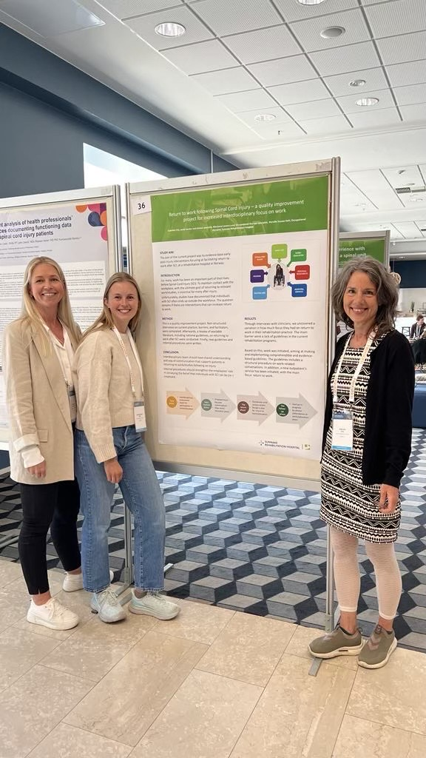
Status:
Abstract NOSCOS
Jobbet frem prosedyrer og rutiner som skal inngå i nåværende rehabiliteringsprogram for ryggmargsskadde.
Utarbeide et nytt poliklinisk rehabiliteringsprogram i samarbeid med primæravdeling.
Seminar for tverrfaglig team oktober - Tema Supported employment.
Samhandling med NAV, først møte oktober.
Notes:
Return to work following Spinal Cord Injury – a quality improvement project for increased interdisciplinary focus on work.
Conclusion: Interdisciplinary team should have shared understanding and way of communication that supports patients in returning to work/studies following an injury. Internal procedures should strengthen the employees’ role in conveying the belief that individuals with SCI can be (re-)employed.

Slide 7
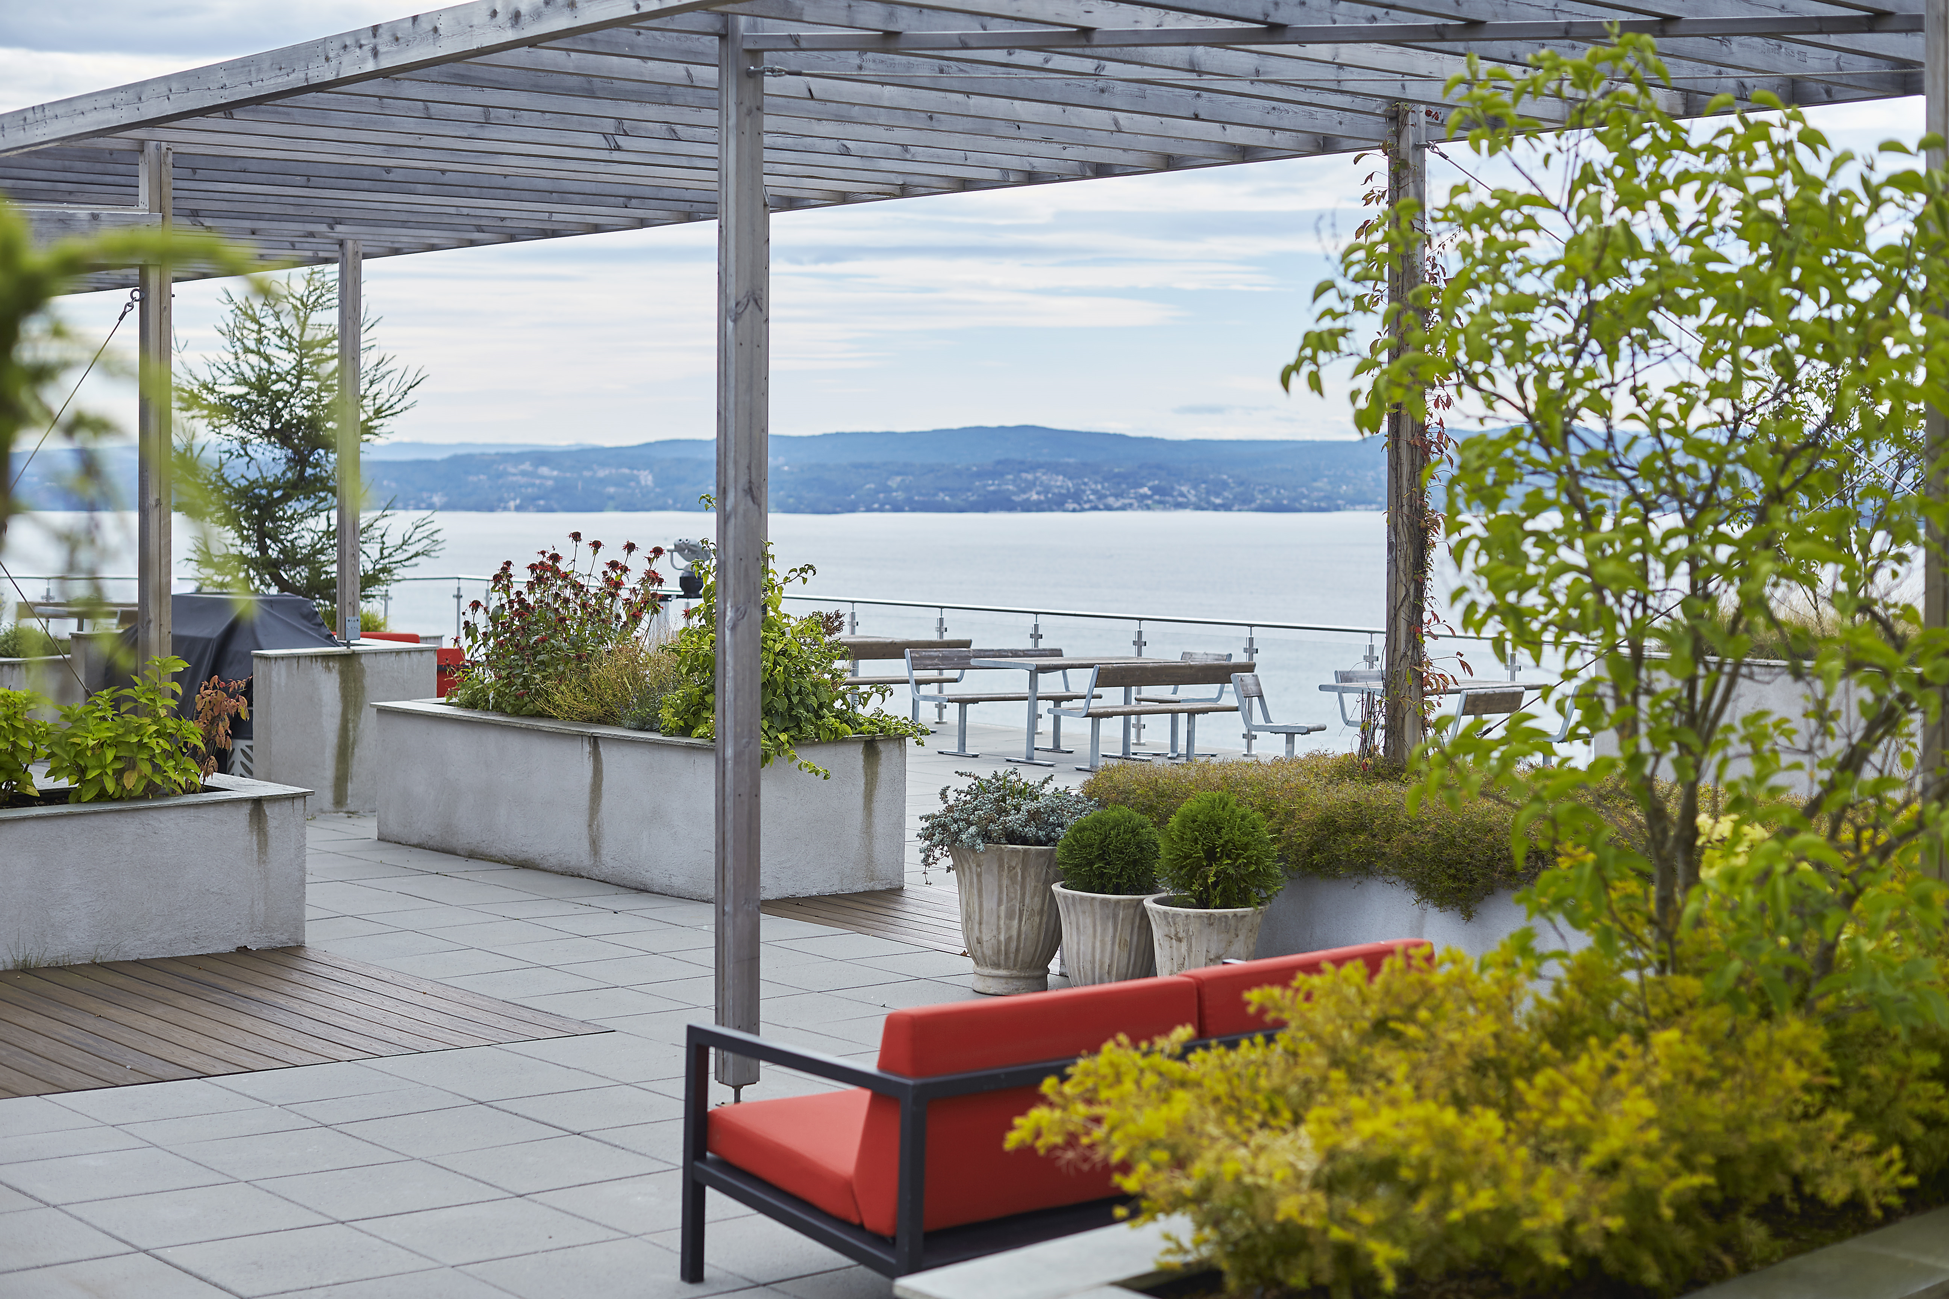
Spørsmål?

